Slide 1
4. Metaetiikka: mihin moraali perustuu?
IDEA (LOPS21)
FI2 Etiikka

Slide 2
Virittäytyminen aiheeseen
Pohdi ja keskustele:
Onko moraali pelkkä mielipide?
Riippuuko oikea ja väärä ympäröivästä kulttuurista?
Onko vääryyden välttäminen järkevää?
Mihin moraali perustuu?

Slide 3
Moraalin juuria etsimässä
Edeltävän dian kysymykset liittyvät metaetiikkaan, eli etiikan perustan, kielenkäytön ja taustaoletusten tutkimiseen.
Esim.
Mitä oikea ja väärä tarkoittaa?
Onko moraalilla yleisesti pätevä perusta?
Onko moraali tietoa vai jotain muuta?
Mikä rooli tunteilla on etiikassa?
Metaetiikka ei aina suoraan ratkaise eettisiä ongelmia, mutta se auttaa ymmärtämään niitä paremmin.

Slide 4
Relativismi: kukin taaplaa tyylillään
Relativismin mukaan moraali on suhteellista.
Kannan puolesta voi esittää havainnon: käsitykset oikeasta ja väärästä vaihtelevat yksilöiden, yhteisöjen ja kulttuurien välillä.
Relativismin ajatellaan kunnioittavan yksilöiden ja kulttuurien erilaisuutta.
Mistä moraalin totuus siis riippuu?
Subjektivismi = yksilöstä. Kukin säätää itse, mikä on oikein ja mikä väärin.
Kulttuurirelativismi = ympäröivästä yhteisöstä. Jokainen kulttuuri säätää oman moraalisen totuuden.
Mitä ongelmia seuraisi, jos kaikki hyväksyisivät ja noudattaisivat
subjektivismia
kulttuurirelativismia?
Entä seuraisiko tästä mahdollisesti jotain hyvää?

Slide 5
Mikä on tunteiden rooli etiikassa? Emotivismi ja sentimentalismi
Keskustele: Mikä on tunteiden rooli etiikassa?
Emotivismi
Moraalissa ei ole kyse totuudesta, vaan tunteiden ilmaisusta.
Esim. ”valehteleminen on väärin” tarkoittaa samaa kuin ”hyi valehteleminen”.
Ongelma: voimmeko enää arvioida oikeaa ja väärää?
Sentimentalismi
Kun ihmisen toimintaa ohjaa oikeat tunteet, hän toimii oikein.
Esim. myötätunto, välittäminen, ystävällisyys
Vääryydet johtuvat esim. pahantahtoisuudesta tai välinpitämättömyydestä.
Oikeat tunteet ohjaavat moraalia samaan suuntaan.
Tällaista teoriaa on kannattanut esim. David Hume.

Slide 6
Nihilismi: moraali on hölynpölyä
Entä jos mikään ei ole sen enempää oikein kuin väärinkään, hyvää eikä pahaa?
Tällaista näkemystä kutsutaan nihilismiksi.
Nihil on latinaa ja tarkoittaa ei mitään.
Perusteluja:
Jos mikään metaetiikan teoria ei vakuuta, nihilismi on vain hyväksyttävä.
Negatiivinen kannattaminen: valittua kantaa puolustetaan osoittamalla kaikki muut vaihtoehdot vääriksi.
Harva filosofi kannattaa kovin innokkaasti tätä kantaa.

Slide 7
Objektivismi: moraali ei riipu näkökulmasta
Entä jos oikea ja väärä onkin tosiasia?
Objektivismin mukaan moraali perustuu näkökulmasta riippumattomiin tosiasioihin.
Platonin idealismi: oikea ja väärä perustuvat ihmismielestä riippumattomaan hyvän ideaan.
Kannan vahvuus on myös sen heikkous. Miten tällaisen idean olemassaolo perustellaan?
Naturalismi: moraali perustuu luonnollisiin tosiasioihin.
Esim. hyvä ja oikea perustuu positiivisiin kokemuksiin, kuten nautintoon ja hyvinvointiin.
Paha ja väärä vuorostaan kipuun ja kärsimykseen.

Slide 8
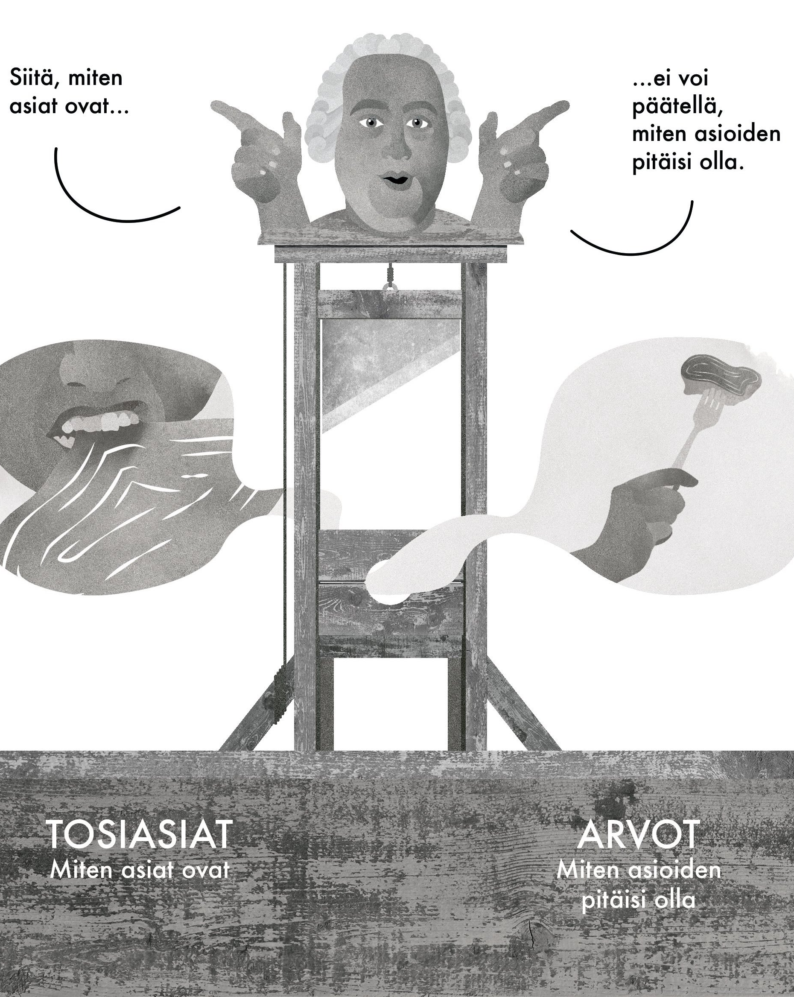
Humen giljotiini
Vakava ongelma naturalismille:
Jos näkee, että Juuso lunttaa, näkeekö samalla, että hän tekee väärin?
David Hume: Ei näe. Pelkistä tosiasioista ei voi päätellä arvoja.
”No ought from is.”

Slide 9
Universaali konstruktivismi: Rakennetaan kaikille reilu moraali
Erilaisista kulttuureista huolimatta lähes kaikki ajattelevat, että viattoman tappaminen on väärin. Miksi olemme näin yksimielisiä, jos mikään – tai kukaan – ei ohjaa moraalia?
Konstruktivismin mukaan joku tai jokin rakentaa moraalin tai ohjaa sen rakentamista.
Universalismi = Etiikka on yleisesti pätevää.
Kuka tai mikä siis konstruoi yleisesti pätevän moraalin?
Supernaturalismi: yliluonnollinen olio, esim. Jumala
Kantilainen konstruktivismi: autonominen järki (eli eläimellisistä vieteistä ja painostuksesta vapaa)
Yhteisöllinen konstruktivismi: reilu yhteisö.

Slide 10
Voiko oikean ja väärän tietää?
Voimmeko tietää, että ihmissyönti on väärin?
Kognitivismi: Kyllä voimme.
Miten?
Järjen avulla.
Tunteiden avulla, esim. empatia.
Välittömän oivalluksen eli intuition avulla.
Non-kognitivismi: Moraalissa ei ole kyse tiedosta tai totuudesta.
Emotivismi: vaan tunteiden ilmaisusta.
Preskriptivismi: tai käskyjen esittämisestä.

Slide 11
Kertaa metaetiikan suuntaukset
Kertaa metaetiikan suuntaukset kirjan luvun 4 taulukkokuvan avulla (taulukon otsikko: Miten metaetiikan suuntaukset suhtautuvat lauseeseen ”valehteleminen on väärin”, s. 45).
Pohdi ja keskustele:
Mikä suuntaus on suosikkisi?
Entä inhokkisi?
Mikä suuntaus oli helpoin ymmärtää?
Entä hankalin?

Slide 12
Tehtävä
Idea 2, luku 4, tehtävä 3 (s. 48):
Keksi perusteita seuraavien väitteiden puolesta ja niitä vastaan.
a) Moraali on tunnetta.
b) Moraalia ei ole olemassakaan.
c) Moraali riippuu kulttuurista.
d) Moraali on tietoa.
Notes:
Tehtävän avaus:
Moraali on tunnetta.
Liittyy sentimentalismiin, eli metaetiikan teoriaan, jonka mukaan tietyt tunteet (empatia, välittäminen) ovat moraalin perusta, sekä emotivismiin, jonka mukaan moraali on tunteen ilmaisua.
Ja jos ajattelemme tunteiden olevan luonnollisia ominaisuuksia, niin tämä liittyy myös naturalismiin.
Puolesta:
Jos emotivismi on on oikeassa, moraali voidaan nähdä pelkkänä tunteen ilmauksena, kuten: Jos pidän jotakin moraalisesti vääränä, näkemys ei ole ”tosi” tai ”epätosi”, vaan se on vain tunteeen ilmaus, aivan kuten se, etten pidä jostakin musiikista. Tämä selittäisi miksi moraalisia erimielisyyksiä on niin vaikea ratkaista.
Moraaliset tunteet, kuten empatia ja välittäminen, ohjaavat moraalisia valintoja. Sentimentalismin mukaan nämä tunteet ohjaavat samaan suuntaan, joten niiden perusteella voidaan eettisesti arvioida oikeaan ja väärään liittyviä käsityksiä.
Vastaan:
Tunteet voivat motivoida myös moraalittomia tekoja, kuten väkivaltaa ja syrjintää. Miten väärät tunteet erotetaan oikeista?
Kant: tunteet haittaavat moraalista harkintaa. Ihminen on aidosti vapaa moraalinsa suhteen vasta, kun hän arvioi oikeaa ja väärää pelkän järjen avulla.
b) Moraalia ei ole olemassakaan.
Liittyy nihilismiin, eli metaeettiseen kantaan, jonka mukaan oikeaa ja väärää ei ole.
Tarkennus: moraali liittyy käsityksiin oikeasta ja väärästä, etiikka näiden käsitysten arviointiin. Nihilismi ei voi kiistää, etteikö moraalisia käsityksiä olisi olemassa. Sen sijaan tämä kanta kiistää minkään moraalisen käsityksen olevan oikea tai totta. Tarkemmin sanoen moraalia arvioivalle etiikalle ei ole perustaa.
Puolesta:
Negatiivinen kannattaminen: jos mikään muu metaetiikan teoria tai kanta ei ole tarpeeksi vakuuttava, jäljelle jää nihilismi.
Vastaan:
Nihilistin todistustaakka on valtava: kaikki muut metaetiikan teoriat ovat väärässä.
Eettiset perusteet ohjaavat ottamaan toiset huomioon ja kunnioittamaan heidän oikeuksiaan. Pitäisikö nihilismin mukaan tällaisesta toiminnasta luopua, jos sille ei kerran ole eettistä oikeutusta?
Nihilismin vasta-argumentti: toiminnalle ja valinnoille voi olla jokin muu oikeutus kuin eettinen. Esim. Haluan olla mukava ihminen, joten kunnioitan muita ihmisiä.
c) Moraali riippuu kulttuurista.
Liittyy metaeettiseen kantaan nimeltä kulttuurirelativismi.
Puolesta:
Eri kulttuurien välillä on selvästi erilaisia käsityksiä siitä, mikä on oikein ja mikä väärin. (Tosin tästä tosiasiasta ei Humen lain perusteella voi päätellä, että näin pitäisi olla.)
Relativismi kannustaa erilaisuuden hyväksymiseen ja suvaitsevaisuuteen.
Moni väittää, että universaalin moraalin puolesta ei ole esitetty riittävän hyviä argumentteja.
Vastaan:
Kulttuurit ovat monista arvoista ja normeista hyvin yksimielisiä: viatonta ei saa tappaa, varastaminen on väärin, vältä valehtelua, jne. Jos moraali riippuu täysin kulttuurista, mistä näin laaja yksimielisyys johtuu?
Universaalia moraalia kannattavien mukaan jokin (tai joku) ohjaa moraalia samaan suuntaan. Esim. sentimentalismi: tunteet, naturalismi: ihmisen biologiset taipumukset, kantilainen konstruktivismi: järki, supernaturalismi: Jumala.
d) Moraali on tietoa.
Liittyy kognitivismiin, metaeettiseen kantaan, jonka mukaan eettiset arvostelmat, kuten ”viattoman tappaminen on väärin”, voivat olla tietoa.
Eli meillä voi olla oikeaa ja väärää koskevia tosia, hyvin perusteltuja uskomuksia.
Puolesta:
Miten moraalista saadaan tietoa?
Sentimentalismi: tunteiden (esim. empatian) avulla.
Kantilainen konstruktivismi, Platonin idealismi: järjellä.
Intuitionismi: välittömän oivalluksen eli intuition avulla.
Mihin moraalin totuus voisi perustua?
Objektiivisiin eli näkökulmasta riippumattomiin tosiasioihin.
Idealismi: Hyvyyden ideaan.
Naturalismi: Luonnollisiin tosiasioihin (kaikki elävä välttää kipua).
Universaaliin konstruktivismiin eli jonkin – tai jonkun – ohjaukseen.
Supernaturalismi: Jumalan – tai jumalten – ohjaukseen.
Kantilainen konstruktivismi: autonomiseen järkeen.
Yhteisöllinen konstruktivismi: hyvän yhteisön lainalaisuuksiin.
Vastaan:
Non-kognitivistien mukaan moraalista ei voi olla tietoa. Etiikassa ei heidän mukaansa olekaan kyse todellisuutta koskevista uskomuksista, vaan jostain muusta, esim. tunteiden ilmaisusta (emotivismi) tai käskyjen esittämisestä (preskriptivismi).
Nihilismin mukaan eettiset arvostelevat yrittävät olla tosia, mutta koska moraalia koskevia tosiasioita ei ole olemassa, jokainen moraalia koskeva väite on väärässä. Jos yksi väittää, että valehteleminen on väärin, ja toinen, että se on oikein, nihilismin mukaan molemmat ovat väärässä.

